Slide 1

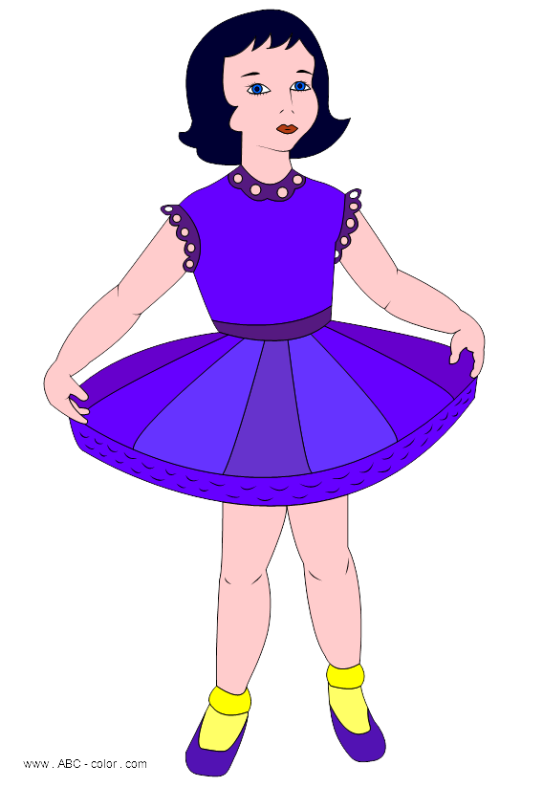

Ақтөбе қаласы №39 «ДОСТЫҚ» балабақшасы
«Ертегі терапиясы»
электрондық орта
Рецензент: Бекенова Д.М.-пед.ғыл.магистрі
Құрастырған: Табышева Л.Т., қазақ тілі пәнінің мұғалімі

Slide 2
Аннотация
Ертегі терапиясы
Мақсаты: Орыс топтарына қазақ тілін ертегі арқылы үйрету. Ертегі терапия туралы ұғым беру, маңыздылығын ашу. Ертегі терапияның түрлерімен таныстыру, тиімділерін тәжірибеде пайдалану. Ертегі терапияның түрлеріне арналған ойындармен танысу. Топтағы қарым-қатынасты, ұжыммен жұмыс жасауды арттыру.
Ертегілер – бұл есейген кезде мінез-құлық модельдерінің қалыптасуына әсер ететін алғашқы сюжеттер. Кейбіреулері Күлқызы секілді еңбектеніп, сиқырға тап болады, басқалары Перизат сияқты құбыжықты көрікті ханзадаға айналдырады, ал тағы біреулері Су перісі секілді біреудің бақыты үшін өзін құрбандыққа шалуға дайын болады.
Ертегі терапиясы – бұл шығармашылық қабілеттерді дамыту, сананы кеңейту, айналадағы ортамен өзара әрекет етуді жетілдіру үшін пайдаланатын тиімді әдіс.
Коммуникация білім саласы бойынша:
Ертегілердің мазмұнына қарай: тұрмыс-салт, хайуанаттар, қиял-ғажайып ертегілері болып бөлінетінін ажыратады. Сюжеттік суреттер арқылы ертегі кейіпкерлеріне мінездеме береді және ертегі мазмұнын құрастырады. Кейіпкерлендіретін ертегінің мазмұны мен мәтінін толық меңгереді.

Slide 3
Мазмұны:
1. Аннотация
2. ЕРТЕГІ БАЛАНЫҢ ЖАН-ЖАҚТЫ ДАМУ ҚҰРАЛЫ
3. Ертегілер туралы мағлұмат
4. Балаларды ертегілерге баулу
5. Қиял-ғажайып ертегілер
6. Мақта қыз бен мысық
7. Ертегі қойылымдары
8. Шалқан ертегісі
9.Үйшік ертегісі
10.Қызыл телпек ертегісі
11.Жеті лақ

